Slide 1
14.1 UML의 구조
14.2 정적 모델링 도구
14.3 동적 모델링 도구
14.4 UML 모델링 절차

Slide 2
학습 목표
UML의 구성요소를 이해한다.
UML의 정적 모델링 도구를 학습한다.
UML의 동적 모델링 도구를 학습한다.
UML을 활용한 분석 설계 과정을 이해한다.
2

Slide 3
14.1 UML의 구조
▣ UML(Unified Modeling Language)의 특징
▶ 가시화 : 심벌에 명확한 정의를 부여하여 시각적인 그래프로 표기
▶ 명세화 : 정확, 명백, 완전한 모델 작성
▶ 구축 : 다양한 프로그래밍 언어로 generation이 가능
▶ 문서화 : 업무분석에 대한 Documentaion이 가능하고
요구사항, 상세내역, 테스트 단계의 언어도 제공

Slide 4
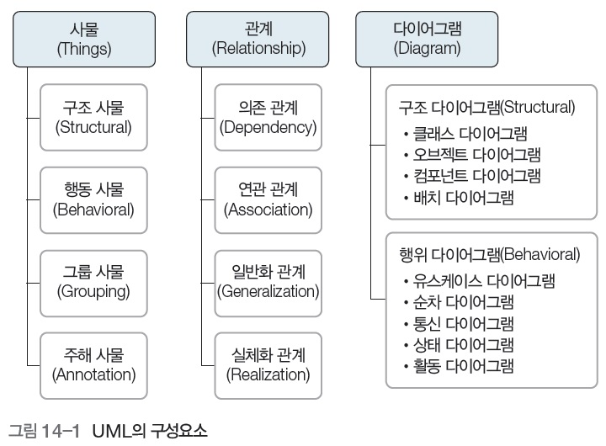
14.1 UML의 구조
▣ UML의 구성요소

Slide 5
14.1 UML의 구조
▣ UML의 구성요소
▶ 사물
① 구조 사물(Structural Things) : 시스템의 구조
Class, Use Case, Interface, Communication,
Active Class, Component, Node
② 행동 사물(Behavioral Things) : 시스템의 행위
교류(Interaction), 상태 머신(State Machine)
③ 그룹 사물(Grouping Things) : Package
④ 주해 사물(Annotation Things) : Note

Slide 6
14.1 UML의 구조
▣ UML의 구성요소
▶ 관계
의존 관계(Dependency Relationship)
예) TV와 리모컨
연관 관계(Association Relationship) : ‘has-a’관계
예) 자동차와 부품
일반화 관계(Generalization Relationship) : ‘is-a’ 관계
예) 부모 클래스로서의 자동차와 자식 클래스로서의 택시, 버스, 트럭 등
실체화 관계(Realization Relationship)
한 객체가 다른 객체에 의해 오퍼레이션을 수행하도록 지정하는 것
예) TV의 행동 중 일부가 리모컨의 행동을 ‘실체화(Realize)’ 함
클래스(TV)와 인터페이스(리모컨)가 가지는 관계가 실체화 관계

Slide 7
14.1 UML의 구조
▣ UML의 구성요소
▶ 다이어그램
- 구조 다이어그램 : 정적 모델링을 위한 다이어그램
클래스, 오브젝트, 컴포넌트, 배치
- 행위 다이어그램 : 동적 모델링을 위한 다이어그램
유스케이스, 순차, 통신, 상태, 활동

Slide 8
14.1 UML의 구조
▣ UML 모델링의 이해
▶ 네 가지 측면
- 정적 측면 : 모델링 대상 범위에서 객체의 구조와 관계를 나타냄
- 동적 측면 : 이벤트가 발생함에 따라 객체의 상태 변화를 나타냄
- 기능적 측면 : 사용자의 측면에서 본 시스템의 행동을 나타냄
- 물리적 측면 : 시스템 실행을 위해 필요한 컴퓨터와 기억 매체의 공간적인
배치 기술
▶ 세 가지 레벨
- 개념 레벨 : 문제 영역(도메인)의 해석을 기록
- 사양 레벨 : 설계 작업
- 구현 레벨 : 개발 작업

Slide 9
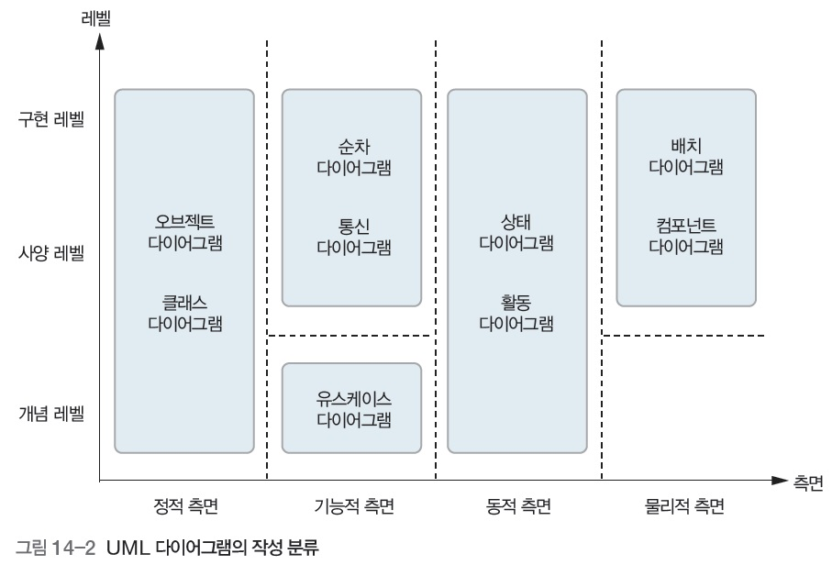
14.1 UML의 구조
▣ UML 모델링의 이해
▶ UML 다이어그램의 작성 분류

Slide 10
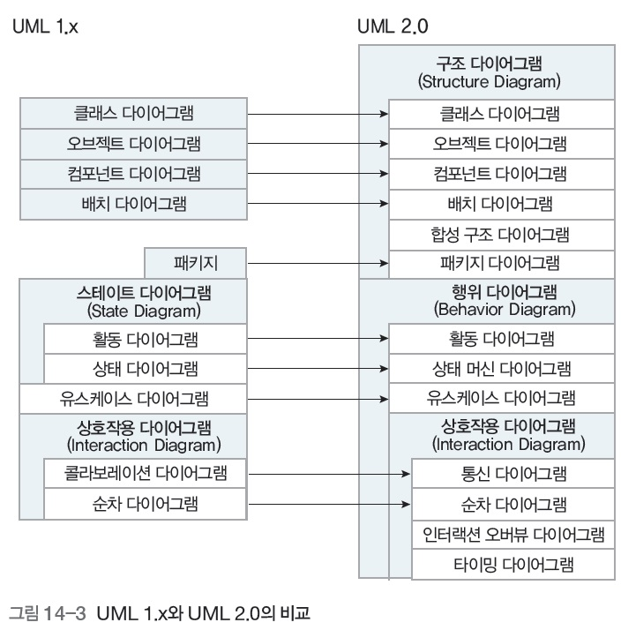
14.1 UML의 구조
▣ UML 모델링의 이해
▶ UML 1.x와 UML 2.0의 비교

Slide 11
14.1 UML의 구조
▣ 정적 모델링 도구
- UML의 구조 다이어그램에 해당
- 시스템의 지속적이고 정적인 측면을 모델링하는 특징이 있음

Slide 12
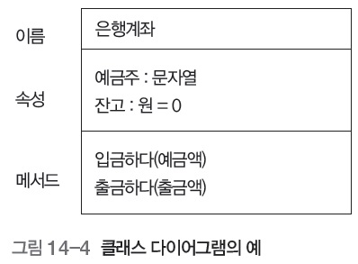
14.2 정적 모델링 도구
▣ 클래스의 구성요소
▶ 이름
▶ 속성
▶ 메서드(오퍼레이션)

Slide 13
14.2 정적 모델링 도구
▣ 클래스 다이어그램 작성 절차
클래스 명세를 결정하고,
메서드(오퍼레이션)를 찾아낸 후,
필요한 속성을 추출한다.

Slide 14
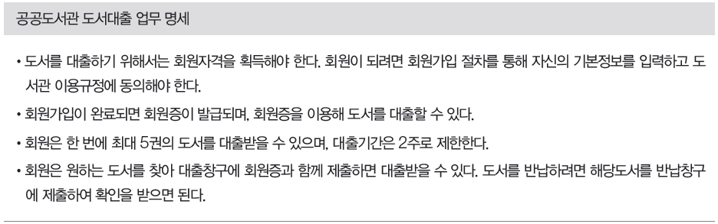
14.2 정적 모델링 도구
▣ 클래스 다이어그램 작성 예시

Slide 15
14.2 정적 모델링 도구
▣ 클래스 다이어그램 작성 예시
① 클래스 후보 추출 : 클래스 후보를 추출하기 위한 가장 일반적인 방법은
업무 명세서에서 명사를 찾아내는 것
예) 회원, 회원가입, 회원증, 도서, 대출, 반납

Slide 16
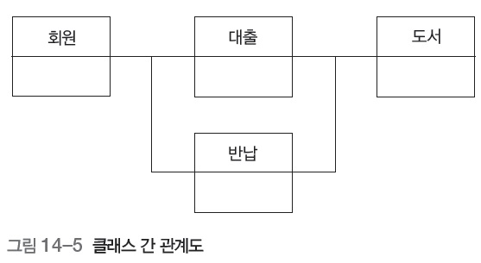
14.2 정적 모델링 도구
▣ 클래스 다이어그램 작성 예시
② 클래스와 클래스 사이의 관계 규정

Slide 17
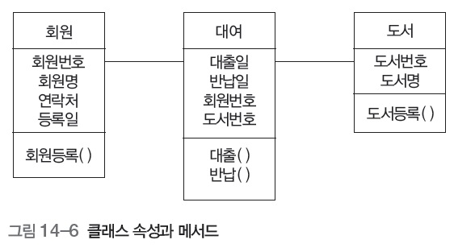
14.2 정적 모델링 도구
▣ 클래스 다이어그램 작성 예시
③ 클래스의 메서드와 속성 규정

Slide 18
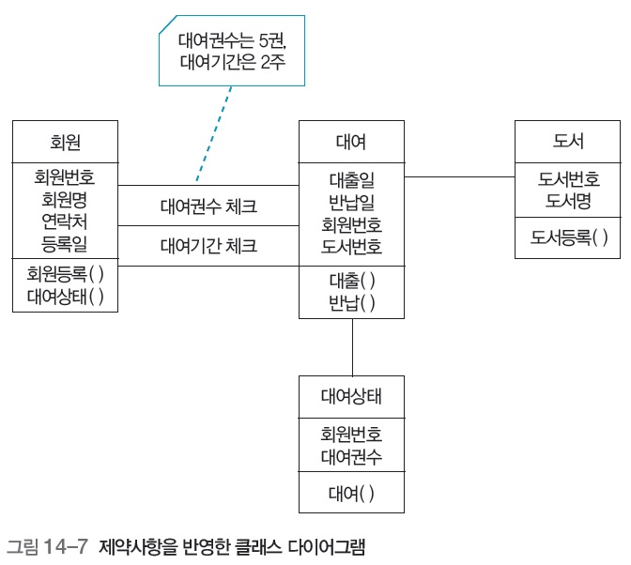
14.2 정적 모델링 도구
▣ 클래스 다이어그램 작성 예시
③ 클래스의 메서드와 속성 규정 ( 개선후 )

Slide 19
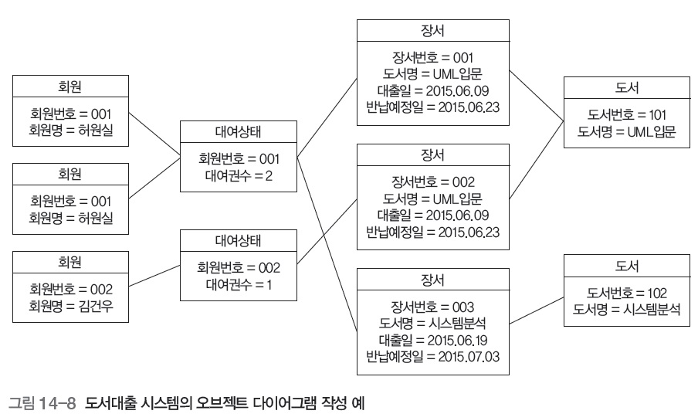
14.2 정적 모델링 도구
▣ 오브젝트 다이어그램
- 특정 시점의 오브젝트들의 구조적 상태를 표현

Slide 20
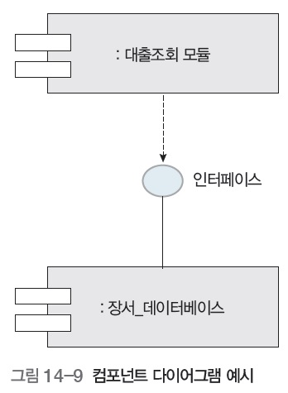
14.2 정적 모델링 도구
▣ 컴포넌트 다이어그램
- 인터페이스에 의해서 기능이 정의된, 독립적으로 개발 ∙ 배포 ∙ 조립 가능한
시스템의 구성단위 例) J2EE 플랫폼의 JAR 파일, 닷넷 플랫폼의 DLL 파일

Slide 21
14.2 정적 모델링 도구
▣ 배치 다이어그램
- 노드를 입체적으로 표현하고, 그 사이를 의존 화살표와 접속 관계를
나타내는 실선으로 연결해 이들 간의 통신 관계를 나타낸 것.
- 노드 : 시스템 실행 시 필요한 물리적인 처리 자원과 실행 모듈,
소프트웨어 컴포넌트의 인스턴스 등을 뜻함.

Slide 22
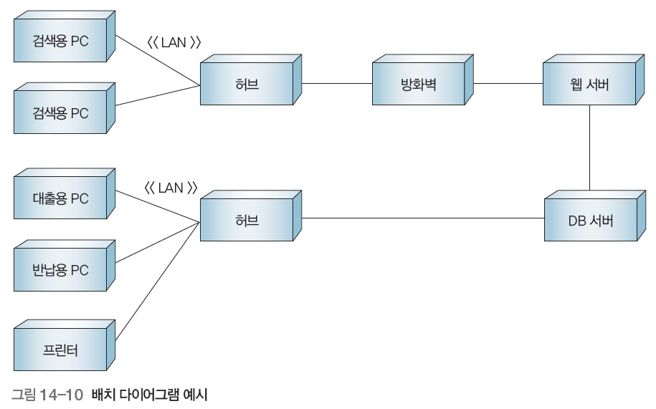
14.2 정적 모델링 도구
▣ 배치 다이어그램의 작성 예시

Slide 23
14.3 동적 모델링 도구
▣ 동적 모델링 도구란 ?
- UML의 행위 다이어그램과 인터랙션 다이어그램에 해당
- 시간의 흐름에 따라 유동적으로 변하는 객체의 상태나 행위, 객체 간의
상호작용 등을 표현

Slide 24
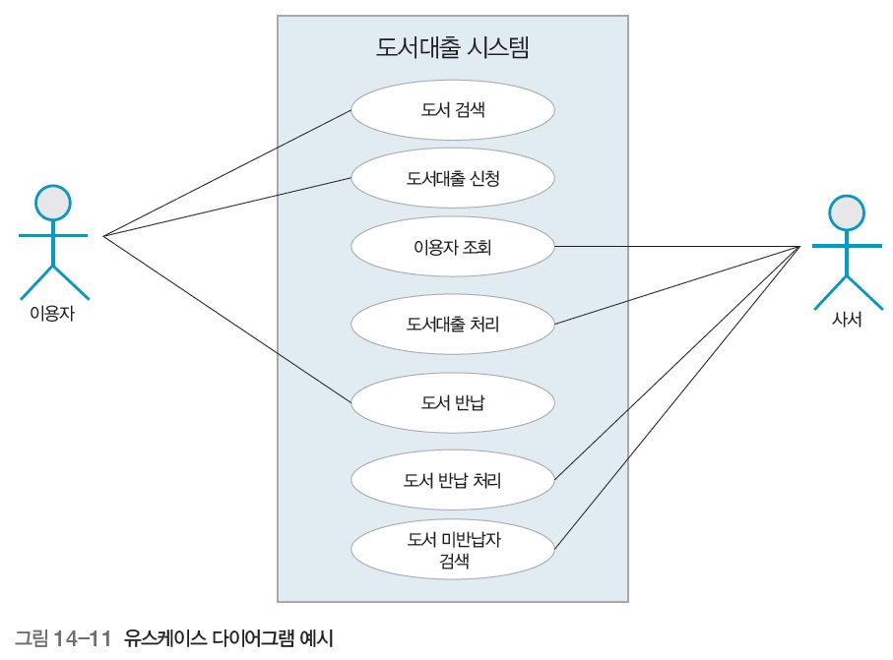
14.3 동적 모델링 도구
▣ 유스케이스 다이어그램
- 액터(Actor)의 관점에서 본 시스템의 기본적인 행동을 기술한 것

Slide 25
14.3 동적 모델링 도구
▣ 순차 다이어그램
▶ 정의 : 객체 간의 동적 상호작용을 시간의 흐름에 따라 나타낸 것
▶ 특징
- 객체의 메서드(오퍼레이션)와 속성을 상세히 정의
- 객체의 책임 : 순차 다이어그램의 객체는 다른 객체가 의뢰하는 일을 처리
- 유스케이스를 실현

Slide 26
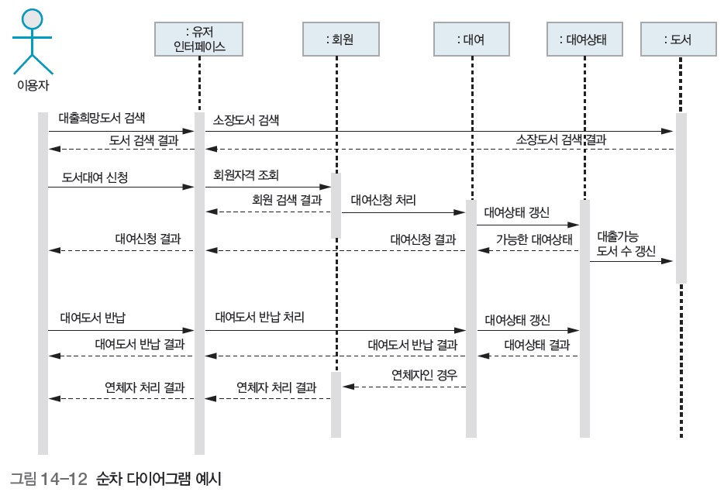
14.3 동적 모델링 도구
▣ 순차 다이어그램의 예시

Slide 27
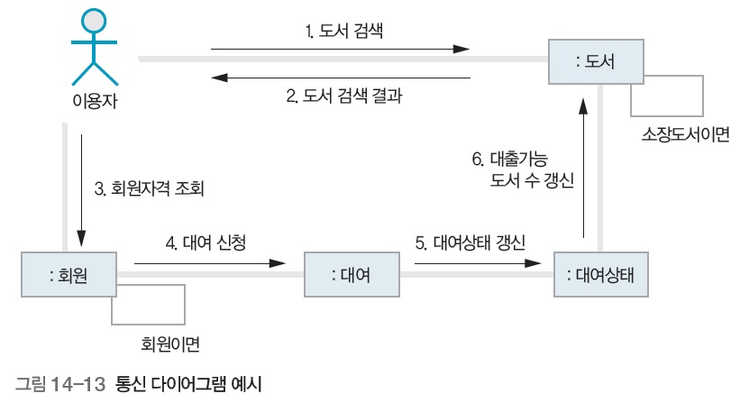
14.3 동적 모델링 도구
▣ 통신 다이어그램
- 객체들 사이에 주고받는 메시지를 표현

Slide 28
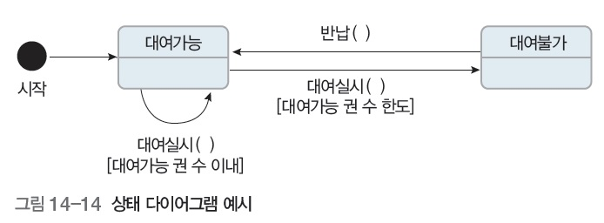
14.3 동적 모델링 도구
▣ 상태 다이어그램
- 객체의 상태가 이벤트의 발생 혹은 시간의 경과에 의해 어떻게 변화하는지를
나타낸 것
- 특정 객체가 생성하여 소멸할 때까지의 라이프 사이클을 모델화함

Slide 29
14.3 동적 모델링 도구
▣ 활동 다이어그램
- 예전부터 사용해왔던 순서도(Flow Chart)와 모양이 매우 비슷
- 순서도(어떤 행위에 대한 워크플로우를 표현하는 대표적 수단)를
객체지향 스타일로 개선시킨 형태

Slide 30
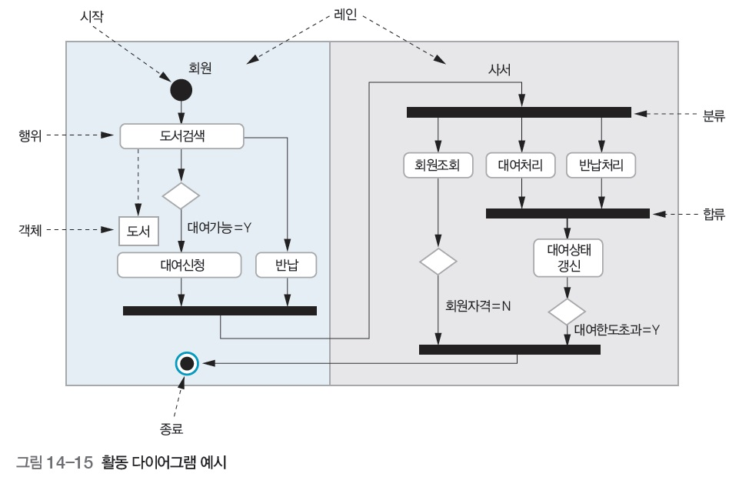
14.3 동적 모델링 도구
▣ 활동 다이어그램의 예시

Slide 31
14.4 UML 모델링 절차
▣ UML 모델링의 절차
초기 클래스 다이어그램 작성 ◀ 업무명세서
↓
유스케이스 다이어그램 작성 ◀ 사용자 요구사항
↓
클래스 다이어그램 변경 ◀ 유스케이스 다이어그램
↓
순차 다이어그램과 통신 다이어그램 작성 ◀ 유스케이스에 해당하는 기능
↓
인터페이스를 식별(클래스 다이어그램 변경) ◀ 메시지 교환, 시간적 순서
↓
활동 다이어그램과 상태 다이어그램을 작성 ◀ 동적 모델링 고려
↓
컴포넌트 다이어그램 및 배치 다이어그램 작성 ◀ 최종구현과 설치 고려

